Slide 1
2D게임 프로그래밍 2차 발표
2013180054 윤종민

Slide 2
목차
게임 컨셉
개발 범위
진행 상황
COMMIT

Slide 3
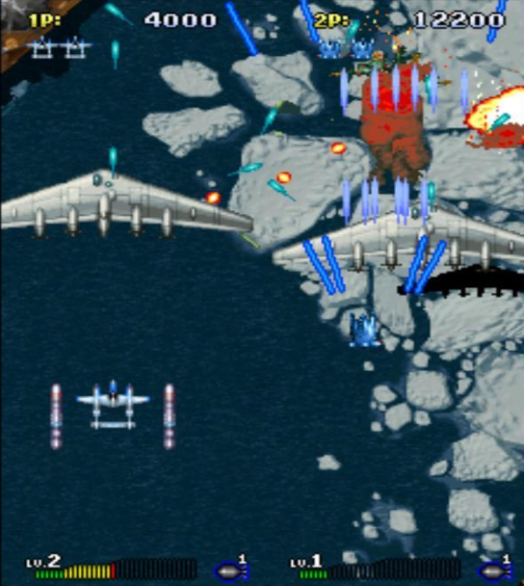
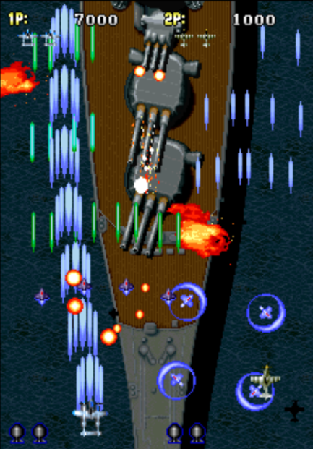
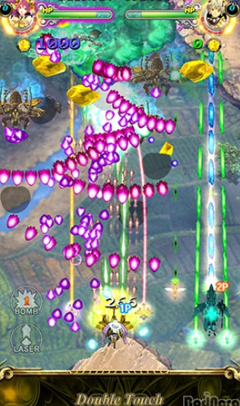
게임 컨셉
- 2D 비행 슈팅 게임.
- 상황에 맞게(단일공격, 다중공격, 방어) 캐릭터를
변경하고 미사일과 장애물을 피하고 적을 격추

Slide 4
개발범위
내용 | 내용
캐릭터 컨트롤 | 키보드 상하좌우
캐릭터 기술 | Z - 미사일, X - 필살기, C - 아이템 게임 중 캐릭터 변화(A, S, D)
맵 | 스테이지 3개(초원, 마을, 눈)
적 AI | 몬스터, 보스 - 정해진 패턴의 움직임과 미사일 특수 장애물 –고유한 이동방식
난이도 | 순차적으로 난이도 증가
게임 기능 | 적 제거시 점수 획득 확률 적으로 필살기, 미사일 강화 아이템 획득 게임 중 케릭터 변화
사운드 | 필살기, 몬스터 처치, 사망시, 배경음 등 게임 분위기에 맞춘 효과
애니메이션 | 캐릭터, 몬스터, 필살기, 폭발 ,아이템 획득시 등

Slide 5
개발일정
1주차(9.29~10.4) | 계획 | 리소스 수집 맵 구상(보스와 대전 시 변경 맵 포함)
 | 결과 | (100%)리소스를 수집 하였으나 제공한 리소스 사용
2주차(10.5~11) | 계획 | 캐릭터, 몬스터, 미사일, 보스,특수 장애물 구현
 | 결과 | (100%) 캐릭터, 몬스터, 미사일, 보스, 특수 장애물 구현
3주차(10.12~18) | 계획 | 미사일, 필살기, 몬스터와 보스 패턴 구현 (보스는 간단히)
 | 결과 | (70%)미사일, 몬스터, 보스패턴 간단한 이동만 구현, 필살기 미완성
4주차(10.19~25) | 계획 | 3주차 까지 점검 및 부족한 점 보안 2차 발표 준비
 | 결과 | (80%)필살기 구현, 발표준비 미완성
5주차(10.26~11.1) | 충돌 처리 | 캐릭터와 충돌 체크(몬스터, 보스, 적 미사일, 특수장애물)
6주차(11.2~8) | 아이템 구현 캐릭 변화 | 아이템 획득 시 변화 적용. 캐릭 변화 이벤트 추가
7주차(11.9~15) | 보스 패턴 강화 | 이동 및 미사일 패턴을 다양한 방향으로 추가
8주차(11.16~22) | 필요 컨텐츠 추가 | 초기 게임 화면, 저장 및 불러오기 기능, 랭킹, 사운드
9주차(11.23~29) | 시작 및 끝 점검 밸런스 조절 | 버그 없는 지 확인 및 게임 전체 밸런스 조절
10주차(11.30~) | 마무리 | 최종 점검 및 릴리즈

Slide 6
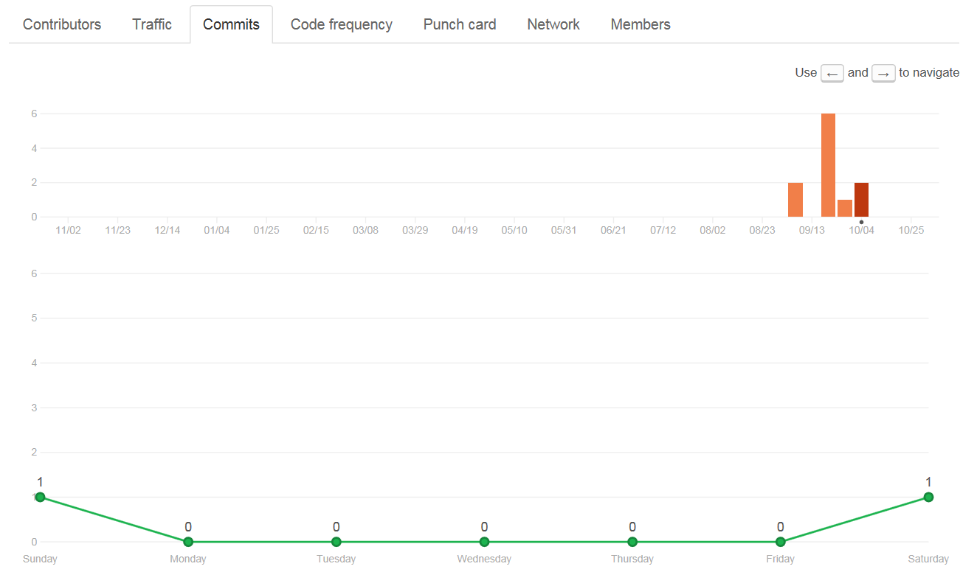
COMMIT

Slide 7
감사합니다.

